Slide 1
Марина Тарлинская «Шекспир и вокруг него: Стихосложение английской драмы»

Slide 2
Проблемы анализа стиха эпохи Возрождения
ударность двусложных слов (divine, reply, suppose, obscure)
ударность односложных слов
Связь между словоразделами
- Сильная (/)
между определением и определяемым (With ugly / rack)
между существительным и предложным определением (the Queen / of Hearts)
между глаголом и прямым дополнением и глаголом с качественным обстоятельством (divide / the Hair, They live / unwooed)
Средняя (//)
меду подлежащим и сказуемым, между глаголом и обстоятельством места или времени и между двумя смежными словами, не имеющими непосредственной синтаксической связи (thy fingers // walk, I sometimes // hold / my tongue)
Полный синтаксический разрыв (///)
двумя предложениями, между главным и придаточным предложением, и между авторской и прямой речью (To mend / the heart /// that his unkindness // marred; ‘for shame,’ /// he cries /// ‘ let go /// and let me / go’; take all my loves, /// my love, /// yea, take them / all).

Slide 3
Слоговая классификация окончаний: м, ж
Слоговые суффиксы «ed» и «eth» и двусложные суффиксы «ion», «ience», «ious»
Глагол заполнитель «do»
«When my love swears that she is made of truth, I do believe her, though I know she lies».
Ритмический курсив

Slide 4
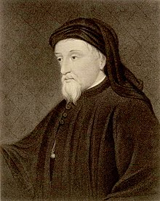
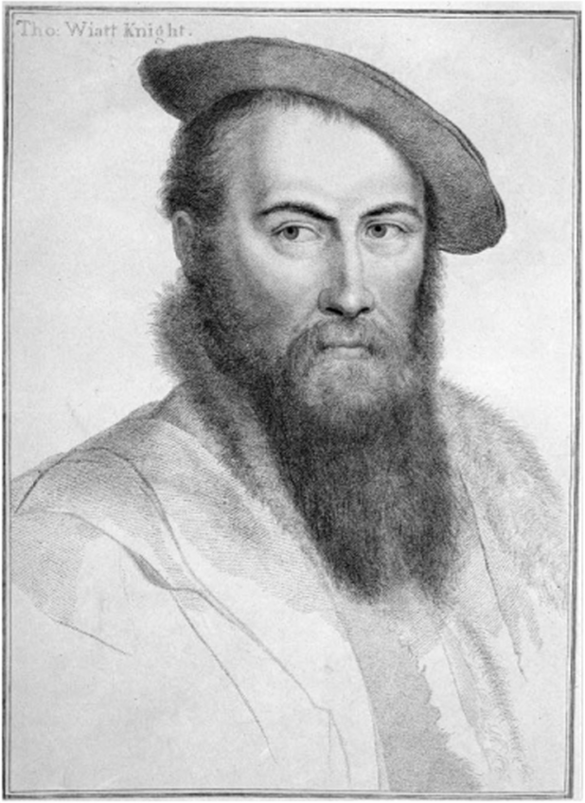
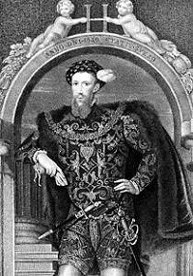
Как появился пятистопный ямб?
Джеффри Чосер
1343-1400
Томас Уайетт
1503-1542
Генри Говард, граф Сарри
1517-1547

Slide 5
Ямбическая тенденция в позднем среднеанглийском и раннем новоанглийском
Появляется много безударных слов
Влияние французского языка.
Морфологические гибриды (godd-es-se)
Заимствованные слова
Смешение правил ударения (The fraud mothers wandering through the wide house) (-///----//)
Система дублетов (Their a<ltars eke are left both vast and voyd; A great alte<r there stood, by which there grew)
Ранние новоанглийские трагедии
«Горбодук» Нортон и Саквиль
Односложные значимые слова “And with revenging sword slain in the field”
“Or with the strangling cord hanged on the tree”
«Тамерлан» Монро (+ «Мальтийский еврей»)
«Испанская трагедия» Кид. Один из обновителей – Шекспир. (+ «Король Леир»)
Устоявшийся вид ритмического курсива

Slide 6
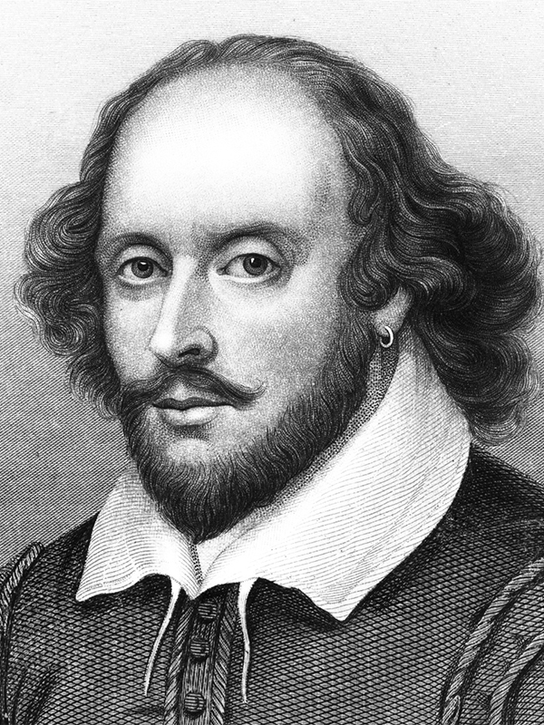
Вильям Шекспир Solo
Первое упоминание: “A Groat’s worth of Wit” 1592 Роберт Грин
«in his owne conceit the onely Shake-scene in a countrey»
Переехал в Лондон ➔ Актер ➔ Драматург (25 лет для одной труппы)
Стиль эволюционировал согласно моде
Сначала опубликованы «Венера и Адонис» и «Похищение Лукреции»
Через 7 лет после смерти опубликовано полное собрание сочинений, благодаря Хемингу и Конделю, они собрали его пьесы в “Фолио” (до сих пор служит опорой канона)
1564 – 1616

Slide 7
Эволюция
Женские окончания
Шекспир: “Комедия ошибок” (1594) 13.5% всех ямбических строк - новация этого периода
“Буря” (1611) это процент почти утроился, и стало 35.6%
“Укрощение строптивой” (1594), “Ричард 3” (1591), “Два веронца” (1598) – 14.2-19.2%
“Бесплодные усилия любви” (1597) – 5%
Флетчер: “Бондука” (1661-1614) - 66.9%
Мужские окончания
Ранний Шекспир – 15%
“Гамлет” (1600-1601) возросли до 92.9%
“Макбет” (1605-1606) до 94.5%
Enjambements
Поздний Шекспир, “Буря” 42%
(“That I did amplify my judgement in ⇒ Other conclusions? I will try thy forces...”
«Цимбелин»)

Slide 8
Ударность на S позициях
«яма» (наиболее многочисленные пропущенные ударения) ранний Шекспир 6 слог ➔ 8 слог
“Отелло” (1699-1600) было больше ям на 6 слоге
“12 ночь” (1599-1600) и “Гамлет” (1600-1601) начинает смещаться на 8 слог
“Троил и Крессида” (1601-1602) кол-во на 6 = кол-ву на 8
“Мера за меру” (1603-1604) твердо перемещается на 8 слог
Ударность на W позициях
Высокая относительно предшественников – 15%
Флетчер и Миддлтон (последователи) – 20%
Энклитики у раннего и среднего Шекспира – 33 на 1000 строк
поздний до 70 на 1000 строк
«Буря» доходит до 92 на 1000 строк
Словоразделы и синтаксические швы
После 4 слога. У Сарри – 70% строк, у Кида процента падает
У Шекспира менее 50% кроме “Ромео и Джульетты” (1595) - 52.1%, и “Бесплодных усилий любви” (1597) - 51.2%.
Начинают выравниваться в “Мере за меру” (1603-1604)
“Все хорошо, что хорошо кончается” (1604-1605) большинство словоразделов падает после 6.

Slide 9
Синтаксические швы – аналогично
“Forced me to seek /4/ delays for them and me.
And this it was, /4/ for other means was none:
The sailors sought /4/ for safety by our boat,
And left the ship, /4/ then sinking-ripe, to us:” (Комедия ошибок 1594 )
“Are newly grown to love: /6/ the condemned Pompey,
Rich in his father's honour, /6/ creeps apace,
Into the hearts of such /6/ as have not thrived
Upon the present state, /6/ whose numbers threaten;” (Антоний и Клеопатра 1606)
Глагол-заполнитель «do». Инверсия. Ритмический курсив
1) Шекспир “Буря” употреблен 58.6 раз на 1000 строк
Сарри “Энеида” 60.2 на 1000 строк
Флетчер “Бондука” 5.9 на 1000 строк
2) Варьируется от 8.9 на 1000 в “Укрощении строптивой” (1594) до 68.5 во “Сне в летнюю ночь” (1605)
3) “Укрощение строптивой” (1594) было 42 на 1000 строк, то в “Буре” (1611) уже 206.2 на 1000 строк.

Slide 10
Шекспир-соавтор
Черты Шекспира:
ударность на S в слоговых позициях образует “яму” на 6 слоге
ударность на 10 слоге выше, чем на 8
средняя ударность на W не ниже 10%
количество энклитик не ниже 30 на 1000
самый частый словораздел - после 4 слога, второй “пик”- после
самый частый синтаксический разрыв после 4 слога, второй по частоте - 6 слог
количество женских окончаний не ниже 6%
минимальное количество enjambments - 10%.
«Эдуард 3»: акт 1 сцена 2, акт 2 сцена 1, акт 2 сцена 2, акт 4 сцена 4 принадлежали Шекспиру

Slide 11
После Шекспира
Эпоха Возрождения
Проблемы: 1) Наличие ошибок из-за того, что они писались в спешке
2) Добавлялись различные куски в оригинальные тексты
Задачи: 1) Восстановление первоначального текста
2) Атрибуция
Барокко
Проблема: писались для быстрого темпа декламации
Пьесы первой половины XVII века – низкая ударность на 8 слоге, кроме Шекспира и его «внука» Ширли
Количество энклитик падает от времени правления Якова 1(1603-1625) к эпохе Карла1 (1625-1649)
Ритмический курсив: ранний Шекспир – мало, поздний Шекспир – много, после Шекспира теряет популярность

